Slide 1

Vzduch
Autor: Mgr . Iveta Váňová
VY_32_ INOVACE_45_Vzduch
Vytvořeno v rámci projektu „EU peníze školám“.
OP VK oblast podpory 1.4 s názvem Zlepšení podmínek pro vzdělávání na základních školách

Slide 2
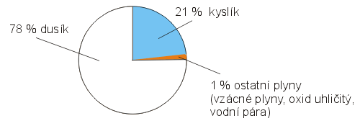
Vzduch
je nezbytnou podmínkou života
je všude kolem nás – tvoří obal Země
rostliny, živočichové i člověk potřebují k dýchání kyslík
Složení vzduchu

Slide 3


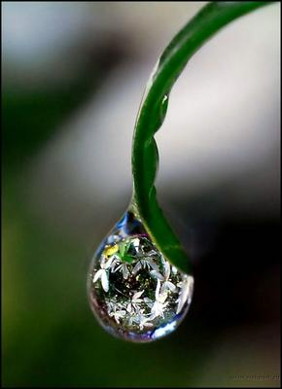
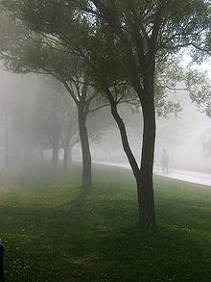
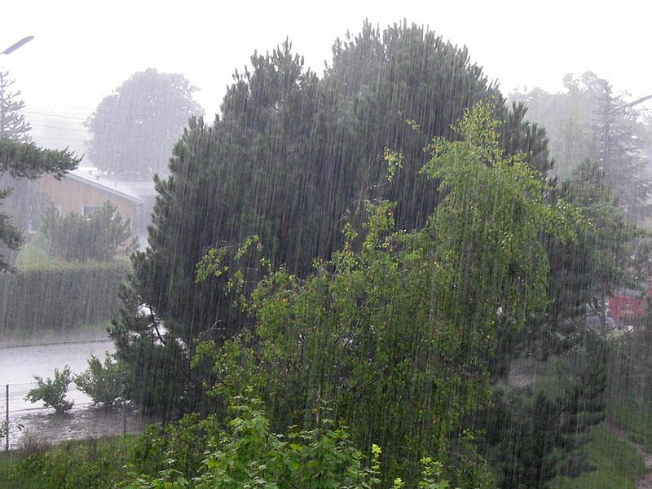
Vzduch je směs plynů (dusíku, kyslíku, vzácných plynů, oxidu uhličitého, vodní páry), kapek kapaliny (kapky vody) a pevných částic (prachu). Je to bezbarvý plyn.
Vyšší procento vodních kapiček ve vzduchu dává vzniknout mlze.

Slide 4
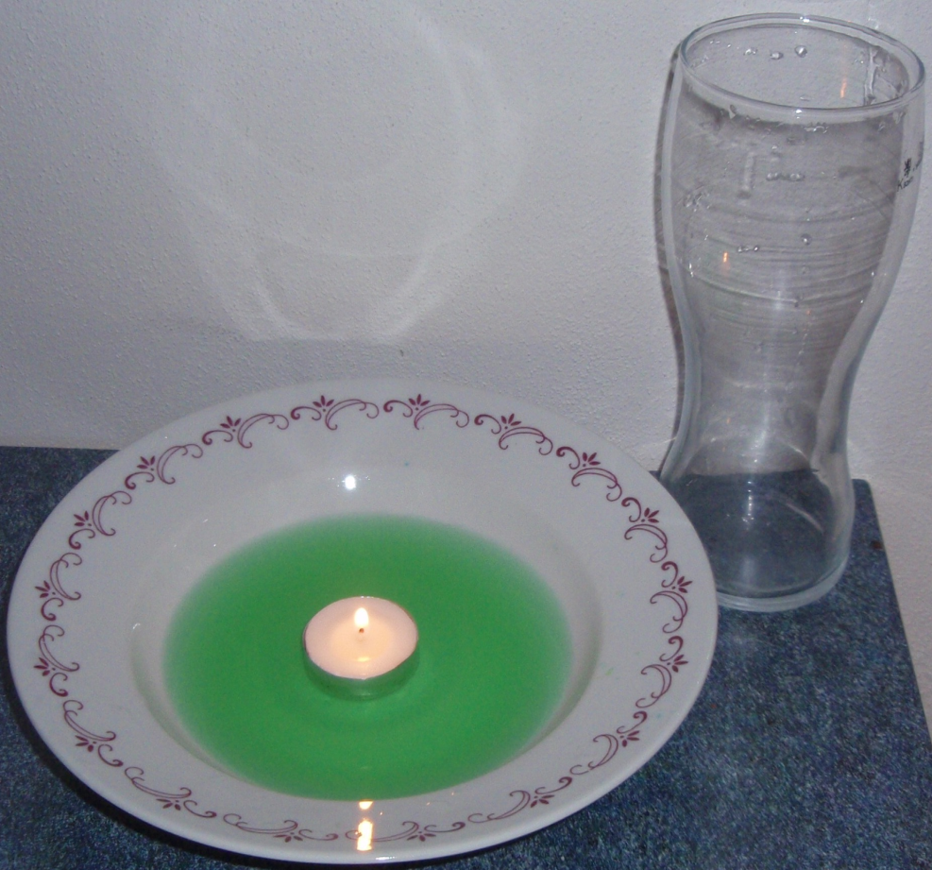
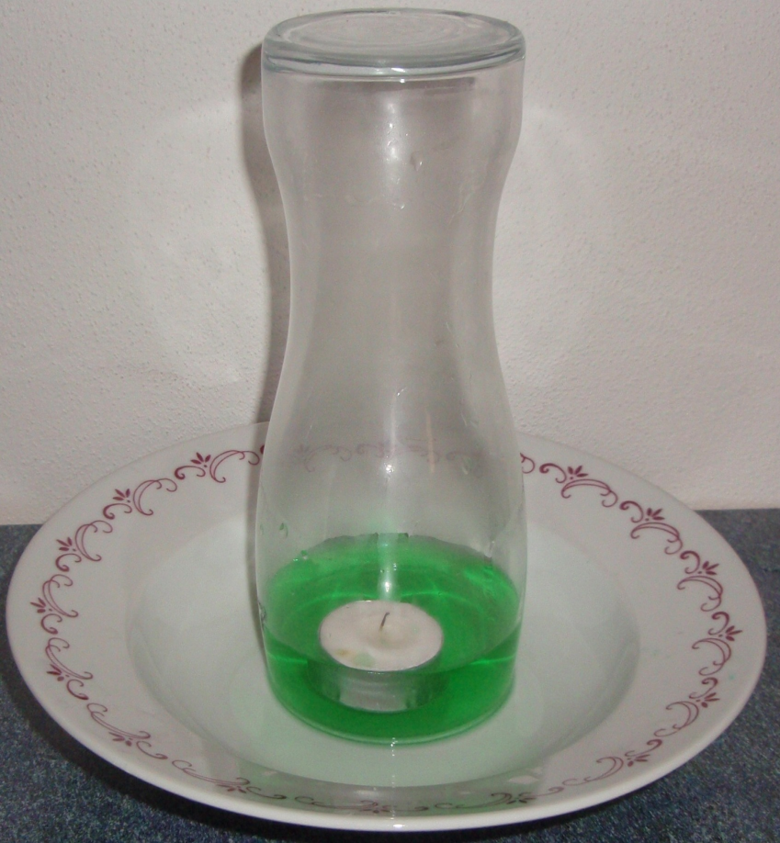
Přítomnost kyslíku

Slide 5
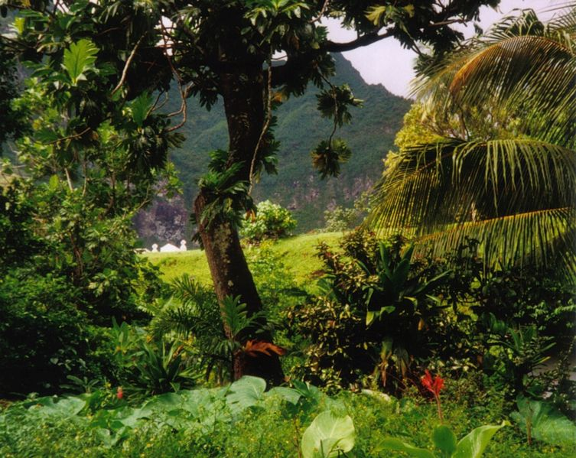
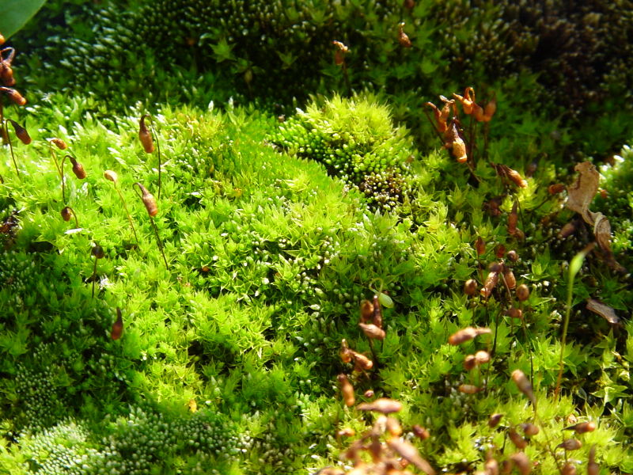
Jediným zdrojem kyslíku na Zemi jsou zelené rostliny

Slide 6
Zdroje obrázků a textu
Z. Ibler a kol.: Energetika technický průvodce, 2002 BEN - technická literatura ISBN 80-7300-026-1
http://www.zschemie.euweb.cz/smesi/smesi1.html
https://sites.google.com/site/dochepo/seznam-pokusua/horeni-pod-sklenici
http://cs.wikipedia.org/wiki/Soubor:Moos_5769.jpg
http://cs.wikipedia.org/wiki/Soubor:Rainforest_Fatu_Hiva.jpg
http://captainriggir.blogspot.com/2010/08/drop-of-water-is-not-singular.html (2obrázky)
http://www.clker.com/clipart-74576.html
http://cs.wikipedia.org/wiki/Soubor:22_Regen_ubt.jpeg

Slide 7
Vytvořeno jako DUM do předmětu prvouka na ZŠ a MŠ 17.listopadu 1325, Mladá Boleslav pro třetí ročník základní školy.
Materiál slouží k doplnění učiva o vzduchu.
Materiál doporučuji prezentovat pomocí interaktivní tabule.
Materiál byl vytvořen a pilotován v I. pololetí školního roku 2011/2012

